Slide 1
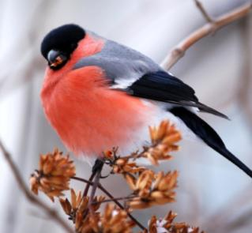
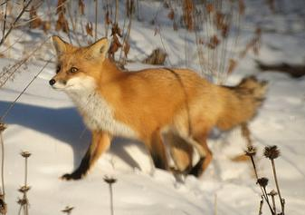
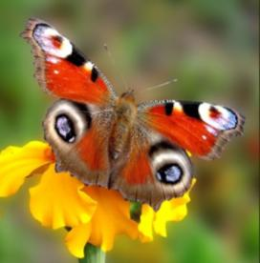
Prezentacii.com
Загадки
«Животный мир»
Презентацию выполнила
учитель начальных классов
МОУ СОШ № 15 г. Иваново
Чинаева Елена Викторовна

Slide 2
пресмыка-ющиеся
дикие
звери
земновод-
ные
домашние
животные
рыбы
насекомые
птицы

Slide 3
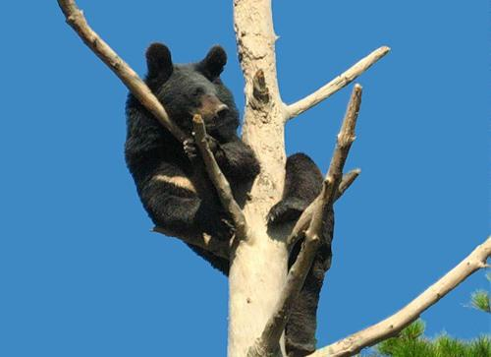
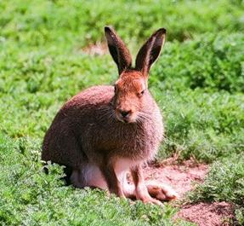
Загадки о диких животных.
Посмотрите-ка, какая –
Вся горит, как золотая.
Ходит в шубке дорогой,
Хвост пушистый и большой.
Летом бродит без дороги
Между сосен и берёз,
А зимой он спит в берлоге,
От мороза пряча нос.
У косого нет берлоги,
Не нужно ему нора.
От врагов спасают ноги,
А от голода кора.

Slide 4
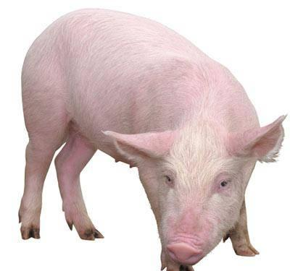
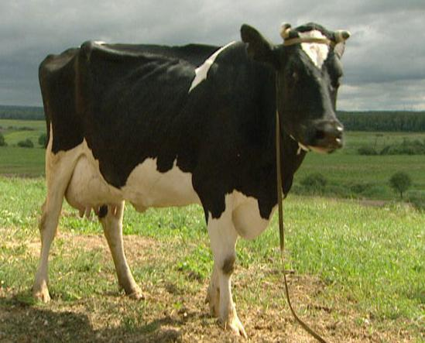
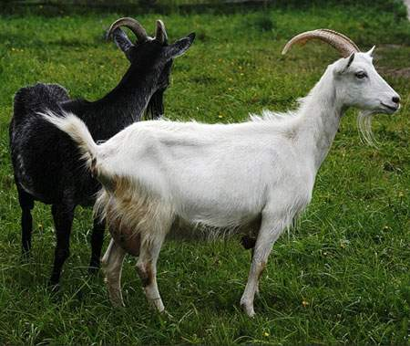
Загадки о домашних животных.
Спереди – пятачок,
Сзади – крючок.
Посередине спинка,
А на ней щетинка.
Рыжий молокозавод
День жуёт и ночь жуёт.
Ведь траву не так легко
Переделать в молоко.
С бородой, а не старик,
С рогами, а не бык,
Доят, а не корова.
Лыко дерёт, а лаптей не плетёт.

Slide 5
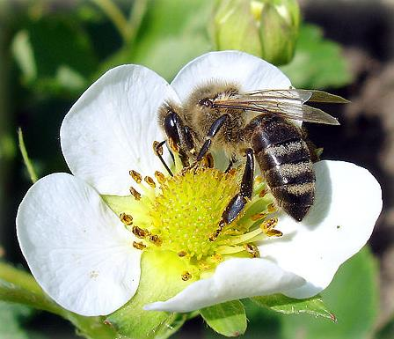
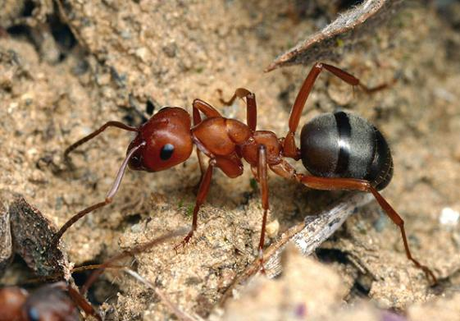
Загадки о насекомых.
Домовитая хозяйка
Полетает над лужайкой,
Похлопочет над цветком –
Он поделится медком.
Шевелилось у цветка
Все четыре лепестка.
Я сорвать его хотел,
Он вспорхнул и улетел.
Он из веток и из хвои
Настоящий дом построит.
Без пилы и без гвоздей.
Кто строитель?..

Slide 6
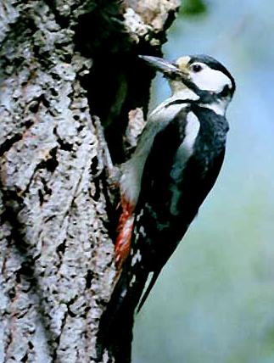
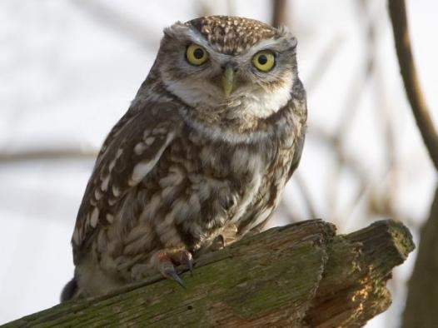
Загадки о птицах.
Чернокрылый, красногрудый,
Здесь зимой найдёт приют.
Не боится он простуды –
С первым снегом тут как тут.
Этот врач в лесной палате
Носит пёстренький халатик.
От врагов деревья лечит.
Постучит – им станет легче.
У неё глаза большие,
Хищный клюв – всегда крючком.
По ночам она летает,
Спит в дупле своём лишь днём.

Slide 7
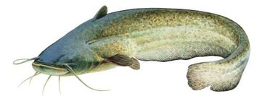
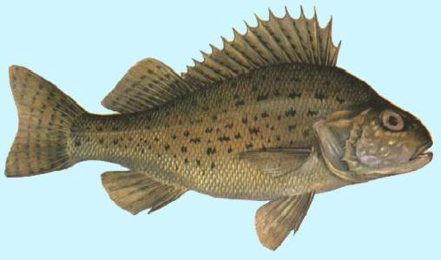
Загадки о рыбах.
Он в самом омуте живёт,
Хозяин глубины.
Имеет он огромный рот,
И даже есть усы.
У неё во рту пила.
Под водой она жила.
Всех пугала, всех глотала,
А теперь – в котёл попала.
Мастер шубу себе шил,
Иглы вынуть позабыл.
Шуба модная надета:
Вся из золотых монеток.

Slide 8
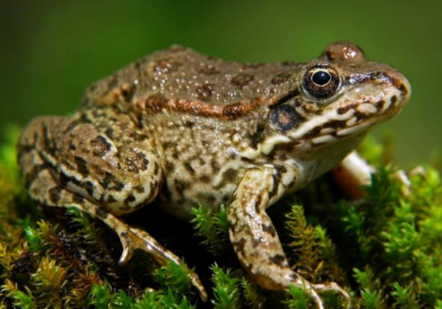
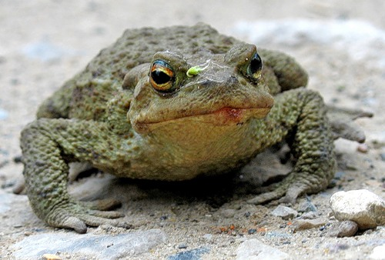
Загадки о земноводных.
На лугу по кочкам Прыгают листочки! Выпуклые глазки И кривые лапки. Только где же ушки?! Что это?
Подрастала - Хвост растила, Платье тёмное носила. Подросла - Зеленой стала, Хвост на вёсла поменяла.

Slide 9
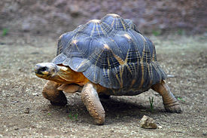
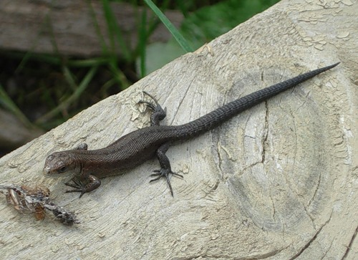
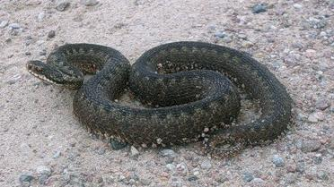
Загадке о пресмыкающихся.
Я живу между камнями.
Голова с четырьмя ногами.
На себе ношу я дом,
Ото всех я прячусь в нём.
Бегает среди камней,
Не угонишься за ней.
Ухватил за хвост, но – Ах!
Удрала, а хвост в руках!
Шелестя, шурша травой,
Проползает кнут живой.
Вот он встал и зашипел:
Подходи, кто очень смел.

Slide 10
Prezentacii.com
Интернет – ресурсы, использованные для создания презентации.
http://fotki.yandex.ru/users/nightfox47/view/57274?page=3
http://fotki.yandex.ru/users/kteshka/view/69161/?page=2
http://fotki.yandex.ru/users/vicktorento/view/120708/?page=0
http://fotki.yandex.ru/users/vikt-rub/view/186823/?page=3
http://fotki.yandex.ru/users/wellderg/view/90055/?page=1
http://fotki.yandex.ru/users/molgeyzer/view/5399/?page=0
http://www.photosight.ru/photos/2684863/
http://fotki.yandex.ru/users/s-irt/view/122288/?page=8
http://fotki.yandex.ru/users/evg52223046/view/41294/?page=0
http://fotki.yandex.ru/users/mapunka2006/view/6861/?page=1
http://fotki.yandex.ru/users/blacksea40/view/120249/?page=0
http://fotki.yandex.ru/users/ale18391/view/185520/?page=0

